Slide 1
проф. д-р Павел Бойчев КИТ-ФМИ-СУ 2022
Тема №4
Решения на задачите

Slide 2
Решение №1
Ръбове на куб
Търсим решение, което по общ начин да прави движението по ръб и преминаването по нов ръб
Кубът
Рисуваме го полупрозрачен с материал MeshNormalMaterial за оцветяване
Ръбовете рисуваме като втори куб със същия размер, положение и ориентация

Slide 3
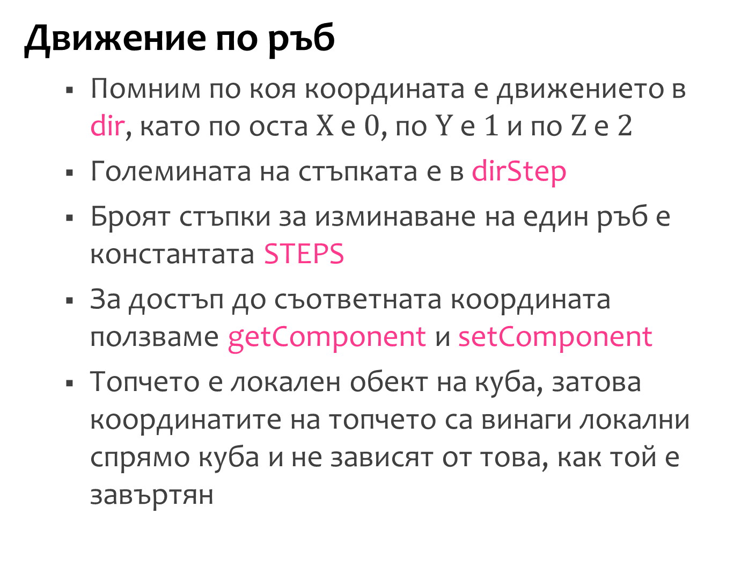
Движение по ръб
Помним по коя координата е движението в dir, като по оста $X$ е $0$, по $Y$ е $1$ и по $Z$ е $2$
Големината на стъпката е в dirStep
Броят стъпки за изминаване на един ръб е константата STEPS
За достъп до съответната координата ползваме getComponent и setComponent
Топчето е локален обект на куба, затова координатите на топчето са винаги локални спрямо куба и не зависят от това, как той е завъртян

Slide 4
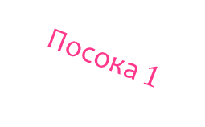
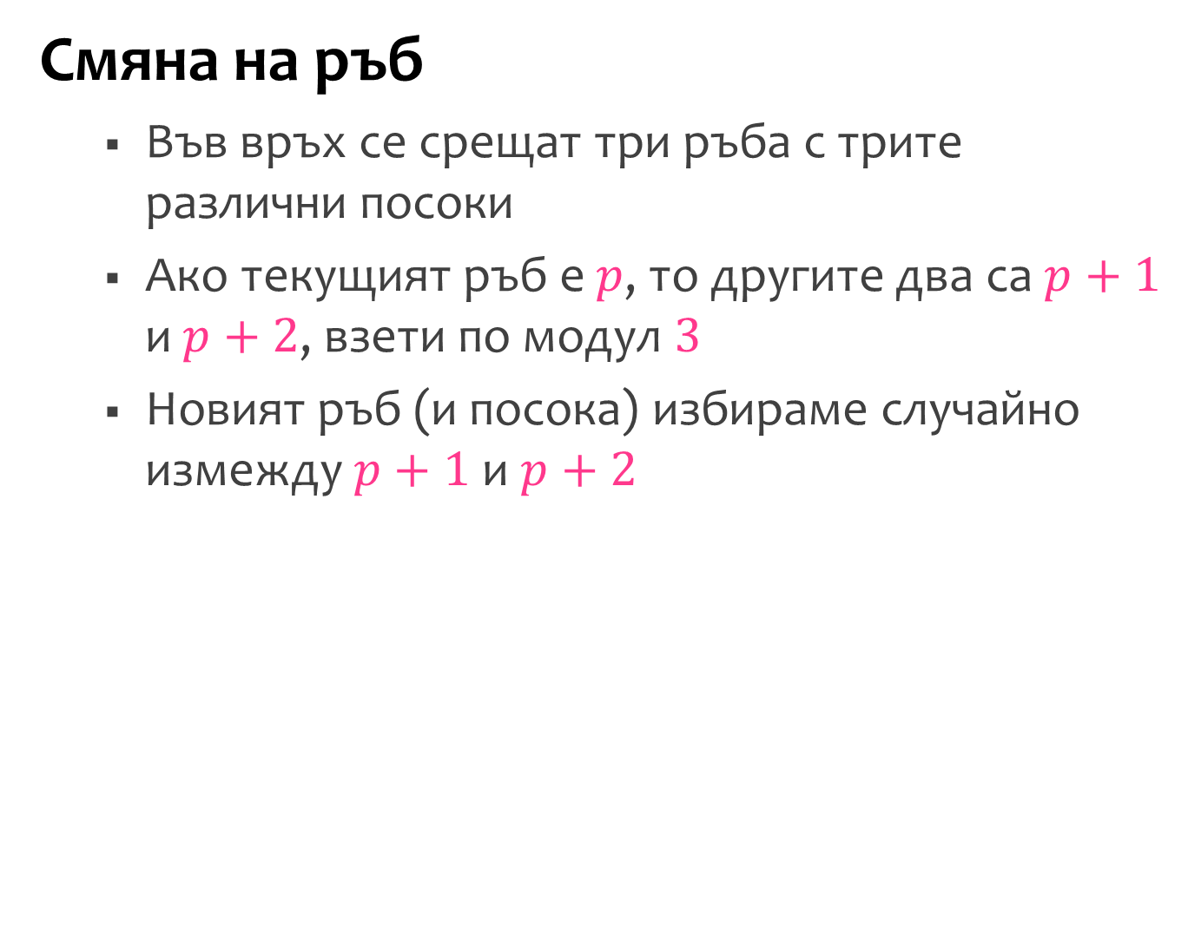

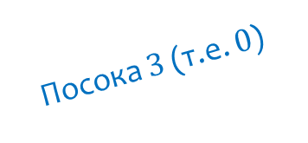
Смяна на ръб
Във връх се срещат три ръба с трите различни посоки
Ако текущият ръб е $p$, то другите два са $p+1$ и $p+2$, взети по модул $3$
Новият ръб (и посока) избираме случайно измежду $p+1$ и $p+2$
Посока $1$
Посока 3 (т.е. $0$)
Посока $2$

Slide 5
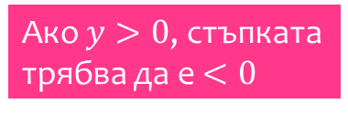

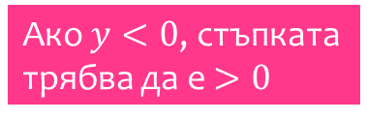
Стъпка на движение
Като големина е една и съща dirStep
Като знак е с противоположен знак на съответната координата на върха
Ако $y<0$, стъпката трябва да е $>0$
Ако $y>0$, стъпката трябва да е $<0$
Движение по ръб, успореден на $y$
y

Slide 6
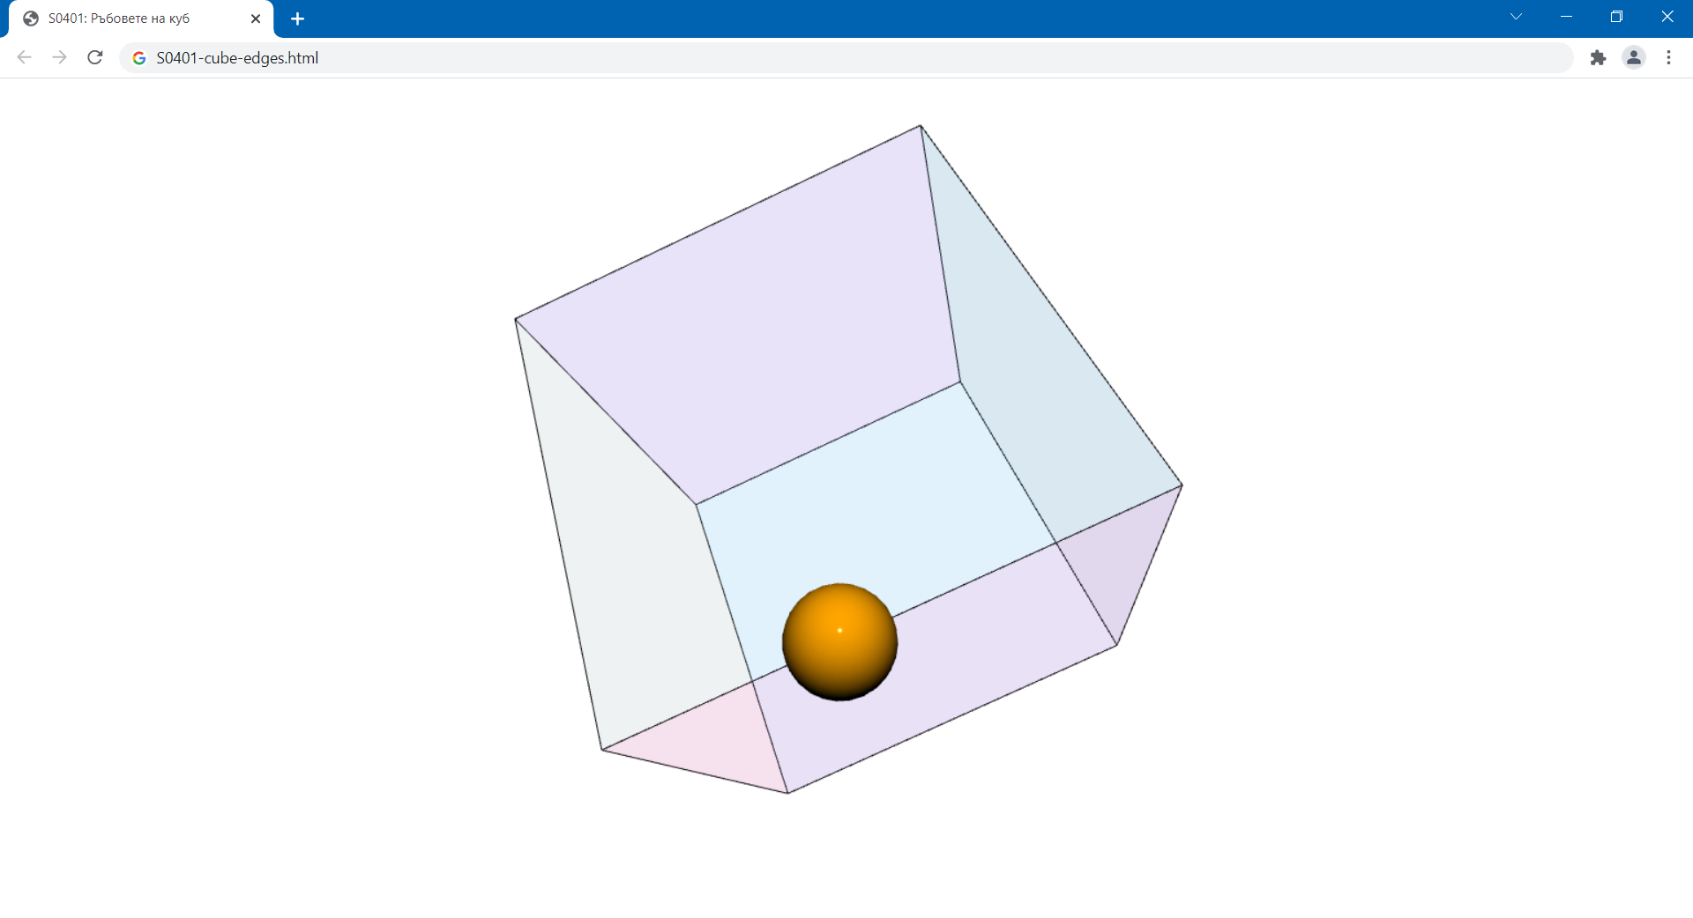
Резултат
Случайно движение по ръбовете на куб

Slide 7
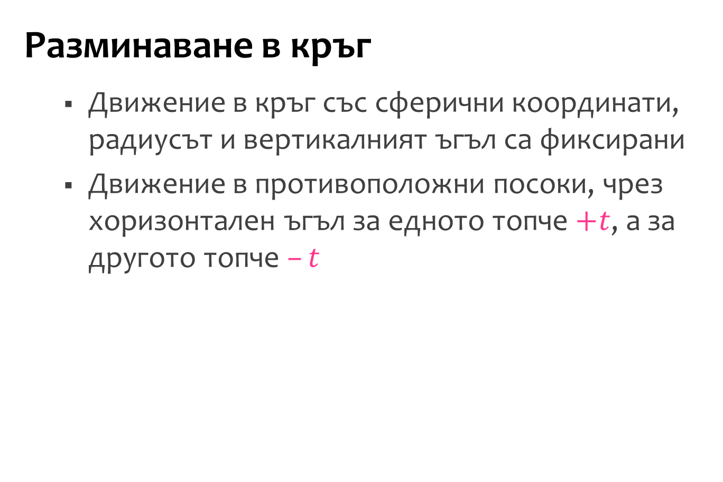
Решение №2
Разминаване в кръг
Движение в кръг със сферични координати, радиусът и вертикалният ъгъл са фиксирани
Движение в противоположни посоки, чрез хоризонтален ъгъл за едното топче $+t$, а за другото топче $–t$

Slide 8

Прескачане
Вертикалното отместване на топче е $cos x$
За да е по-отривисто движението, вместо $cos x$ е използвано $\cos^{9} x$

Slide 9
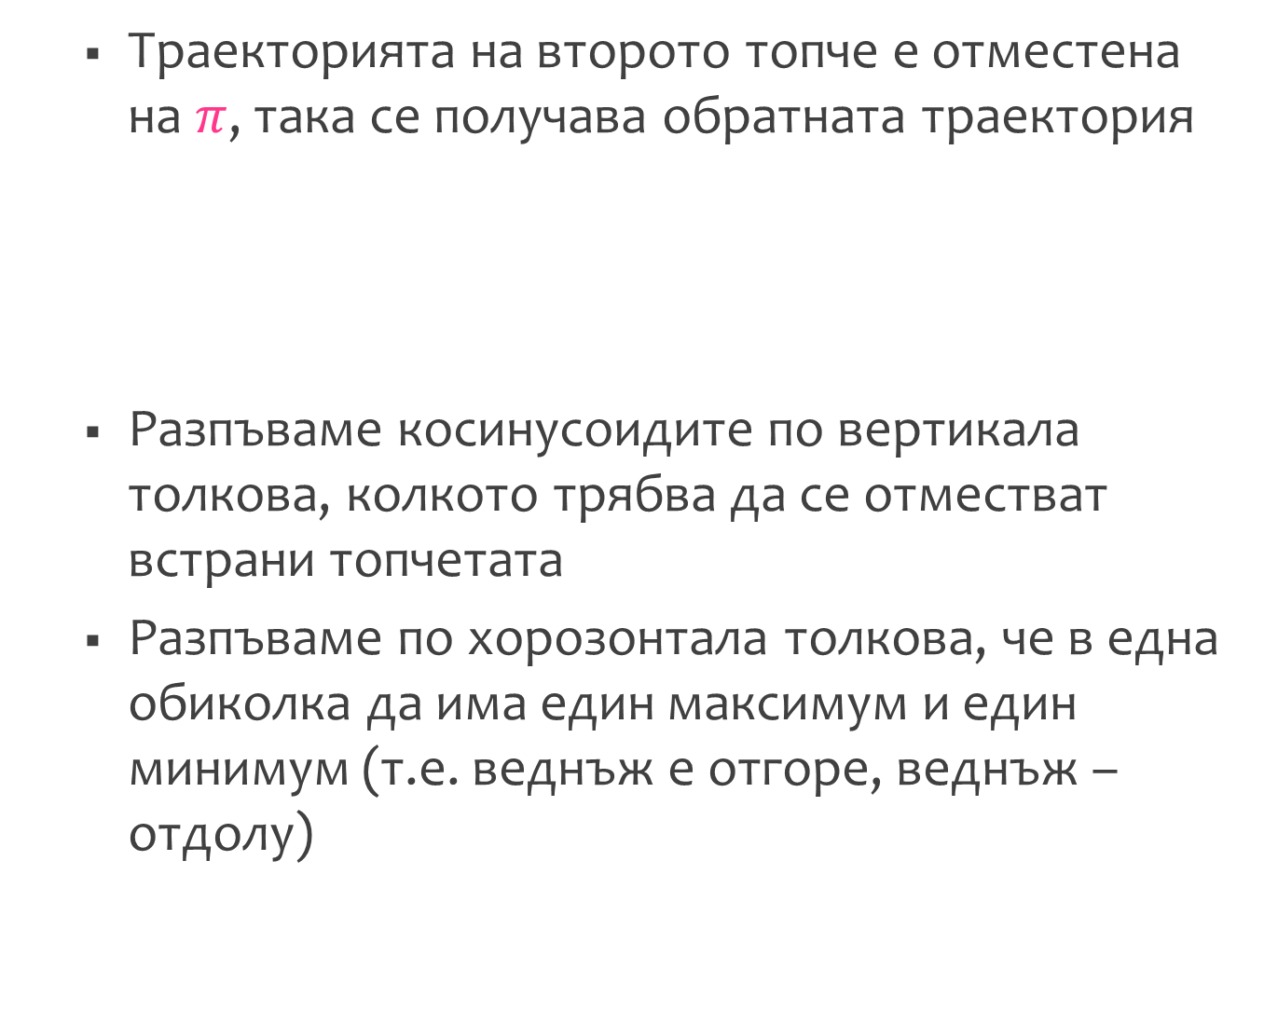
Траекторията на второто топче е отместена на $π$, така се получава обратната траектория
Разпъваме косинусоидите по вертикала толкова, колкото трябва да се отместват встрани топчетата
Разпъваме по хорозонтала толкова, че в една обиколка да има един максимум и един минимум (т.е. веднъж е отгоре, веднъж – отдолу)

Slide 10
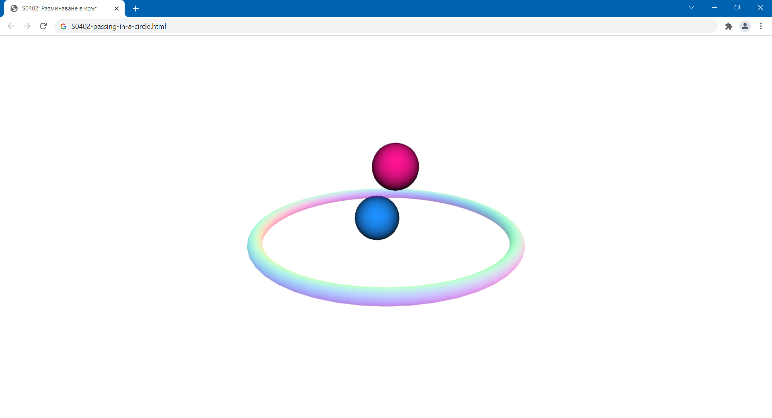
Резултат
Разминаване ту отгоре, ту отдолу

Slide 11
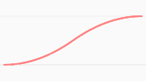
Решение №3
Осцилация
Във вариантите за заглаждане в Tween.js няма движение напред назад със забавяне
Сглобяваме го от двукратно прилагане на Quadratic.InOut

Slide 12
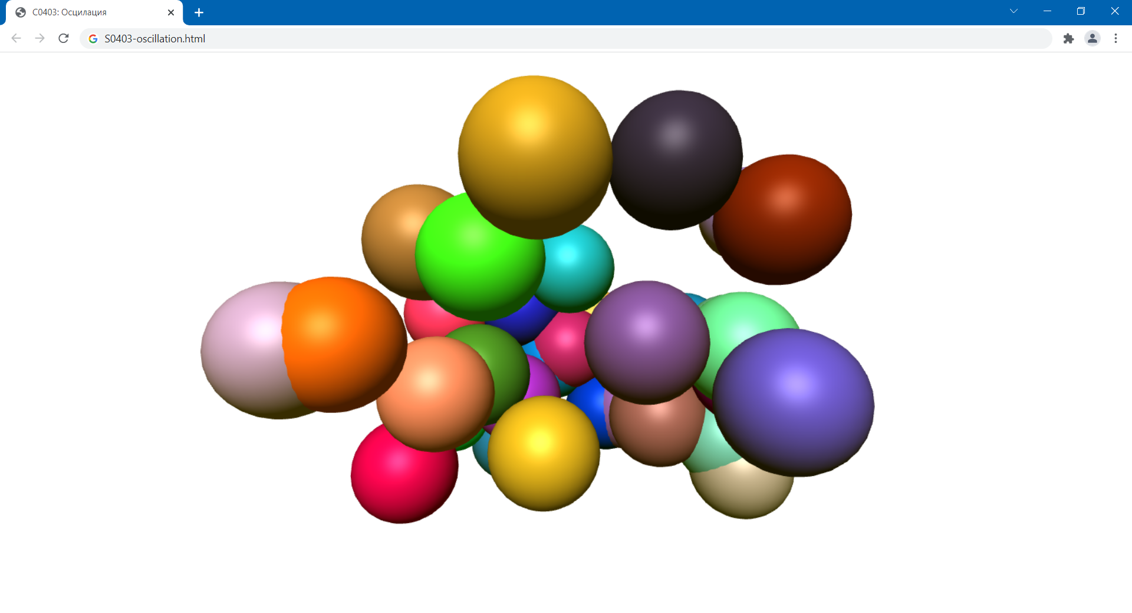
Резултат
Двете анимации се следват една друга

Slide 13
Решение №4
Топащи се топки
Подходящо заглаждане е Bounce.Out, понеже то е със затихващо топане
Създаваме случайни топки всяка със собствен tween с Bounce.Out до нивото на земята
Поетапното тръгване е чрез случайно забавяне от половин до 2 секунди

Slide 14
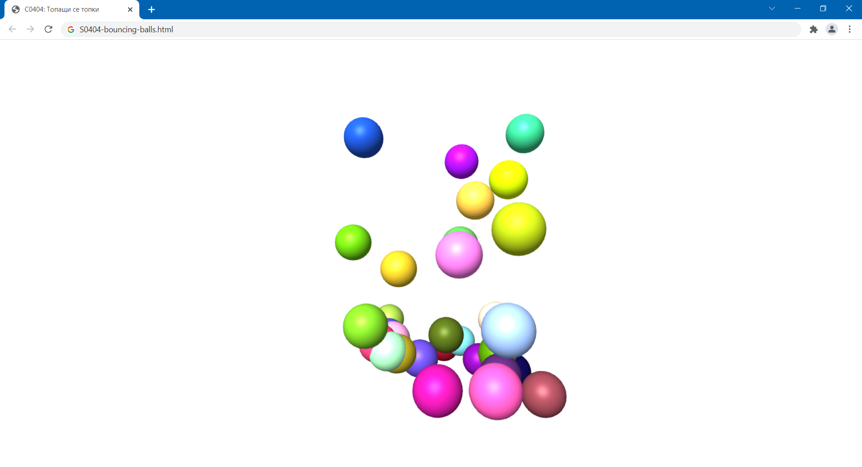
Резултат
Топките падат, отскачат по няколко пъти и си остават на земята

Slide 15
Решение №5
Бутон в lil-gui
За оцветяването на всички обекти е добре да се помнят в масив
Бутон в lil-gui се създава за поле със стойност функция (без кръгли скоби)
При кликване на бутона се извиква функцията
С name се дават хубави имена на бутоните

Slide 16
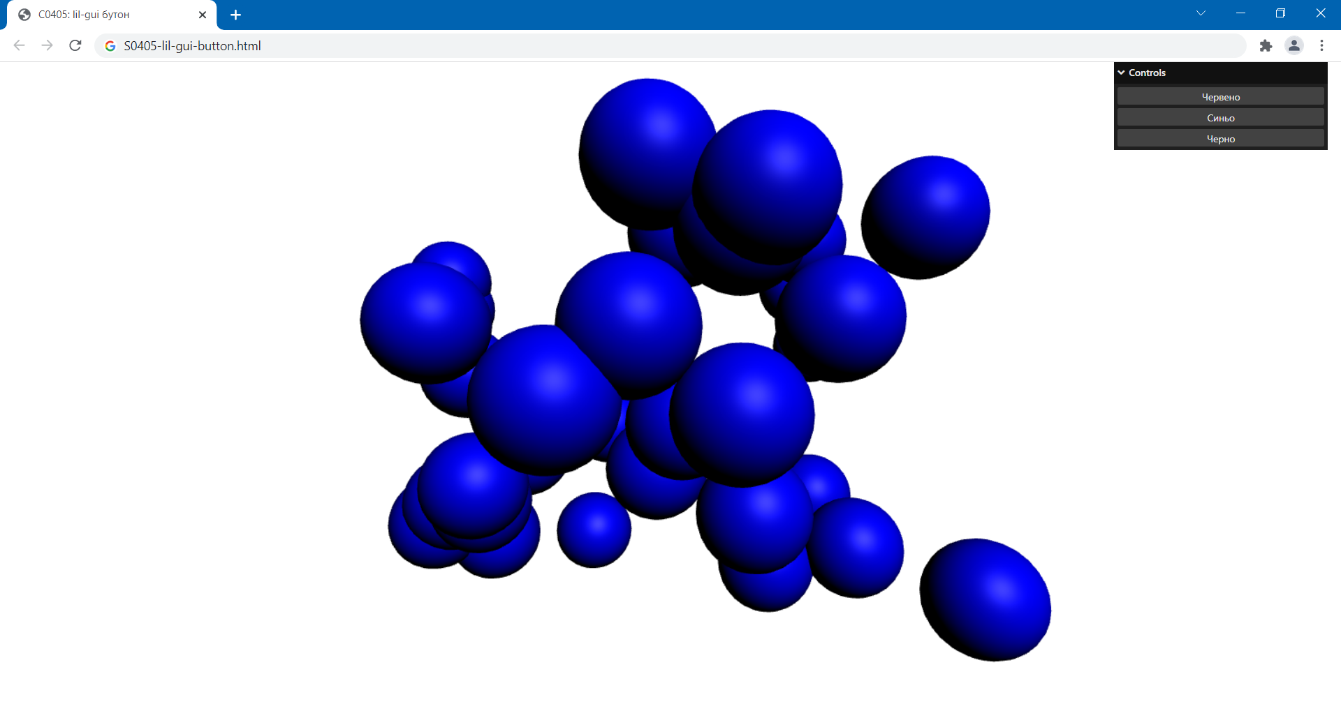
Резултат
Три бутона, с които се сменят цветовете

Slide 17

Решение №6
Автоматичен lil-gui контролер
Запазваме контролера в променливата gui_k
С updateDisplay се актуализира графичния образ на контролера, според стойността на $k$

Slide 18
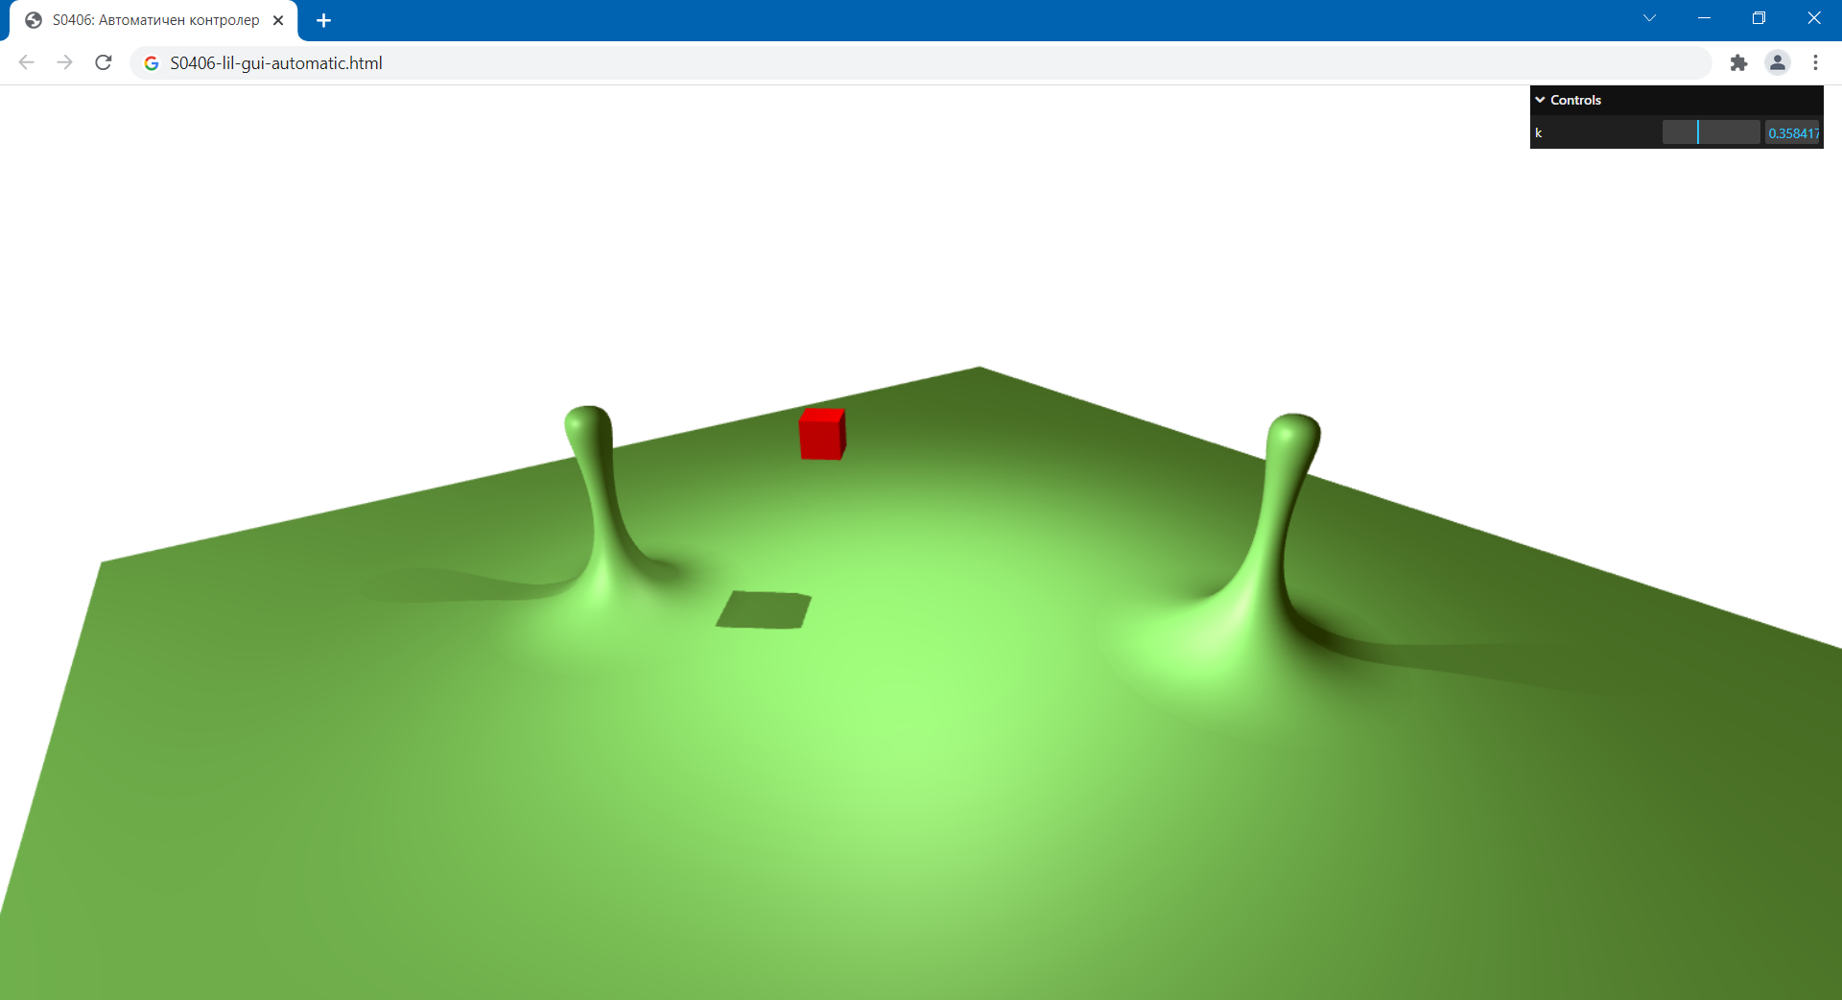
Резултат
Автоматично се променя контролера, но пък вече не можем ръчно да го контролираме

Slide 19
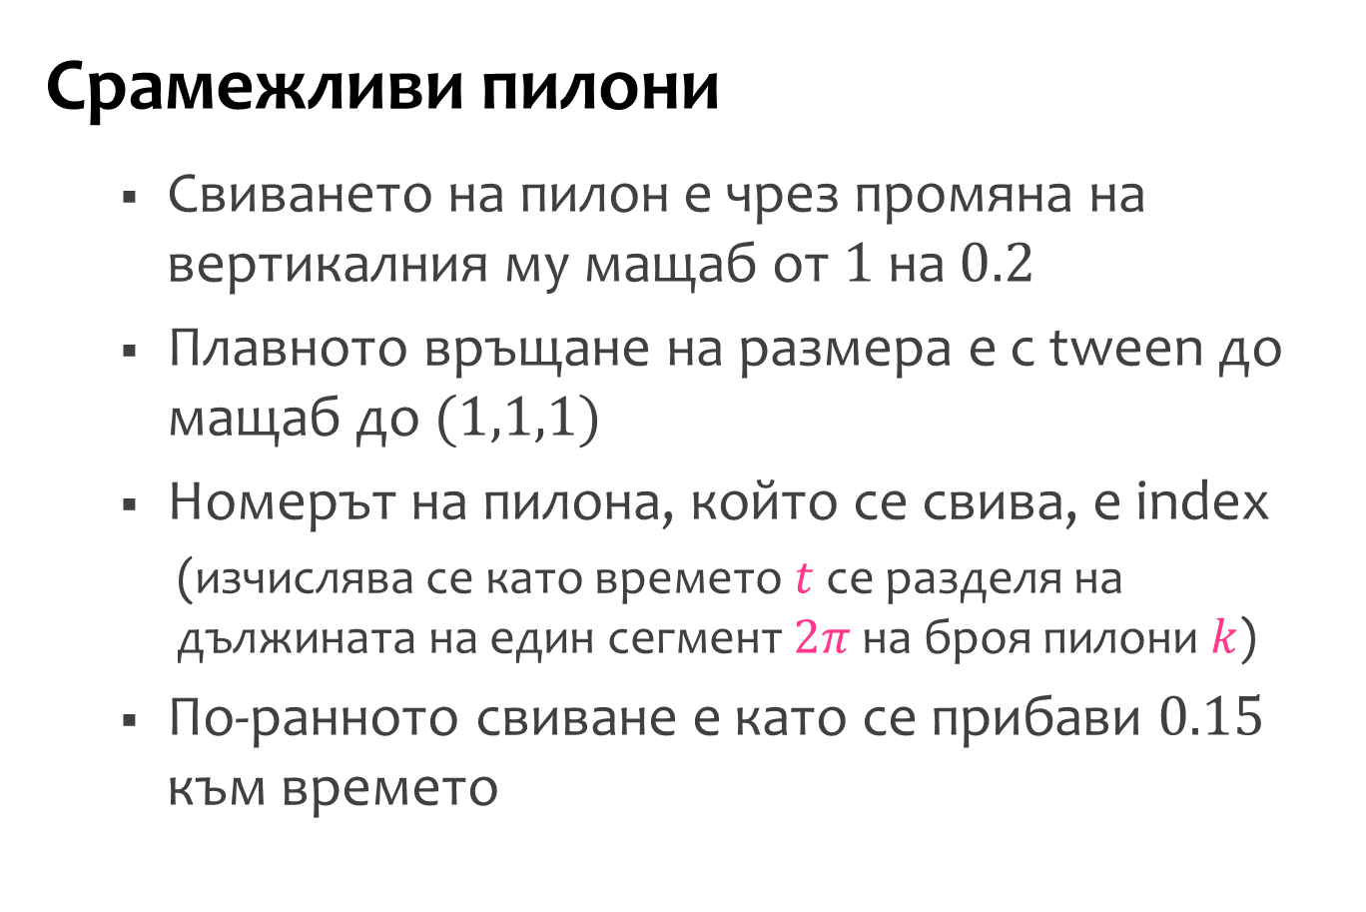
Решение №7*
Срамежливи пилони
Свиването на пилон е чрез промяна на вертикалния му мащаб от $1$ на $0.2$
Плавното връщане на размера е с tween до мащаб до $(1,1,1)$
Номерът на пилона, който се свива, е index
(изчислява се като времето $t$ се разделя на дължината на един сегмент $2π$ на броя пилони $k$)
По-ранното свиване е като се прибави $0.15$ към времето

Slide 20
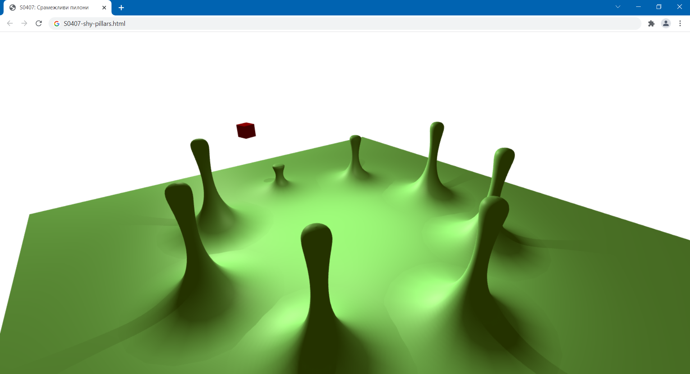
Резултат
Рязко свиване на пилон, като го доближи обекта, последвано от плавно възвръщане

Slide 21
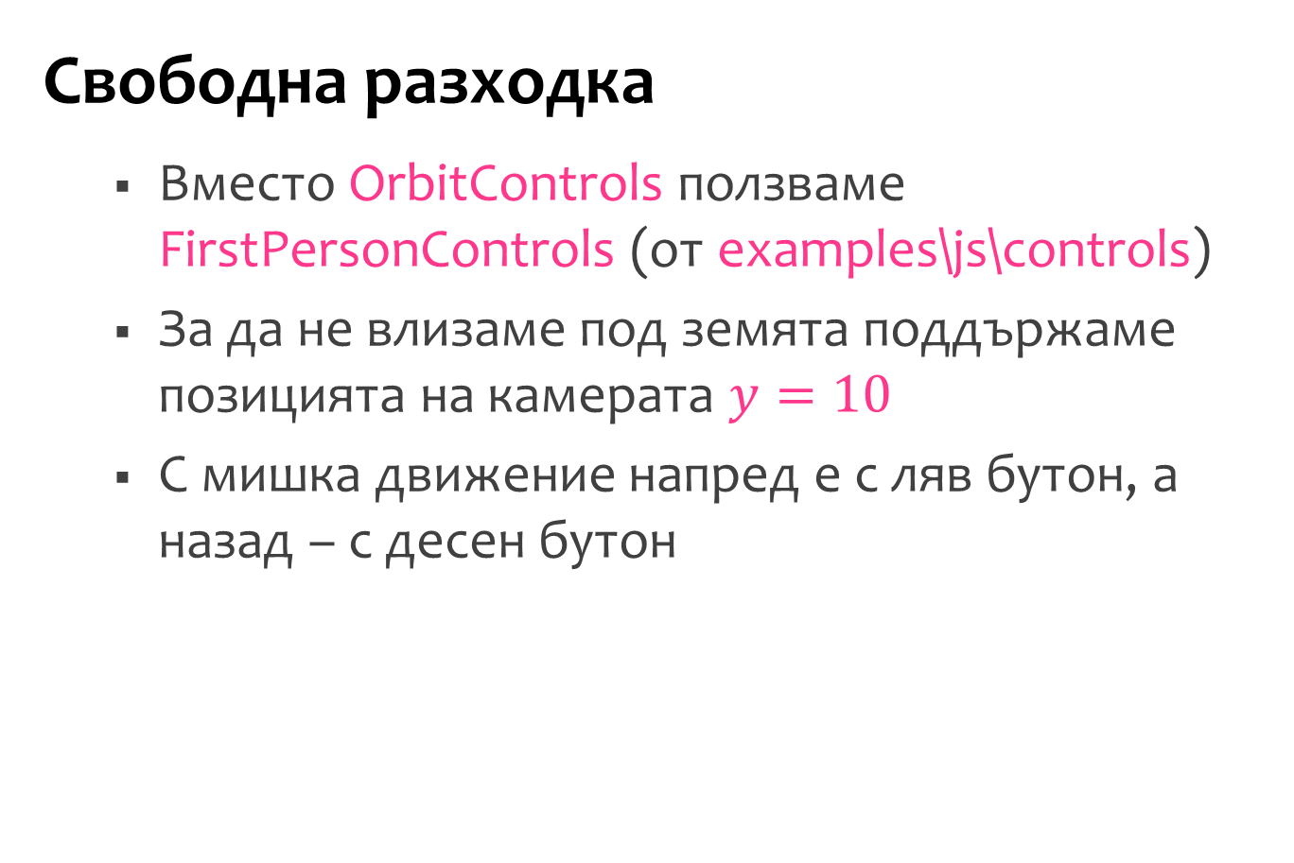
Решение №8*
Свободна разходка
Вместо OrbitControls ползваме FirstPersonControls (от examples\js\controls)
За да не влизаме под земята поддържаме позицията на камерата $y=10$
С мишка движение напред е с ляв бутон, а назад – с десен бутон

Slide 22
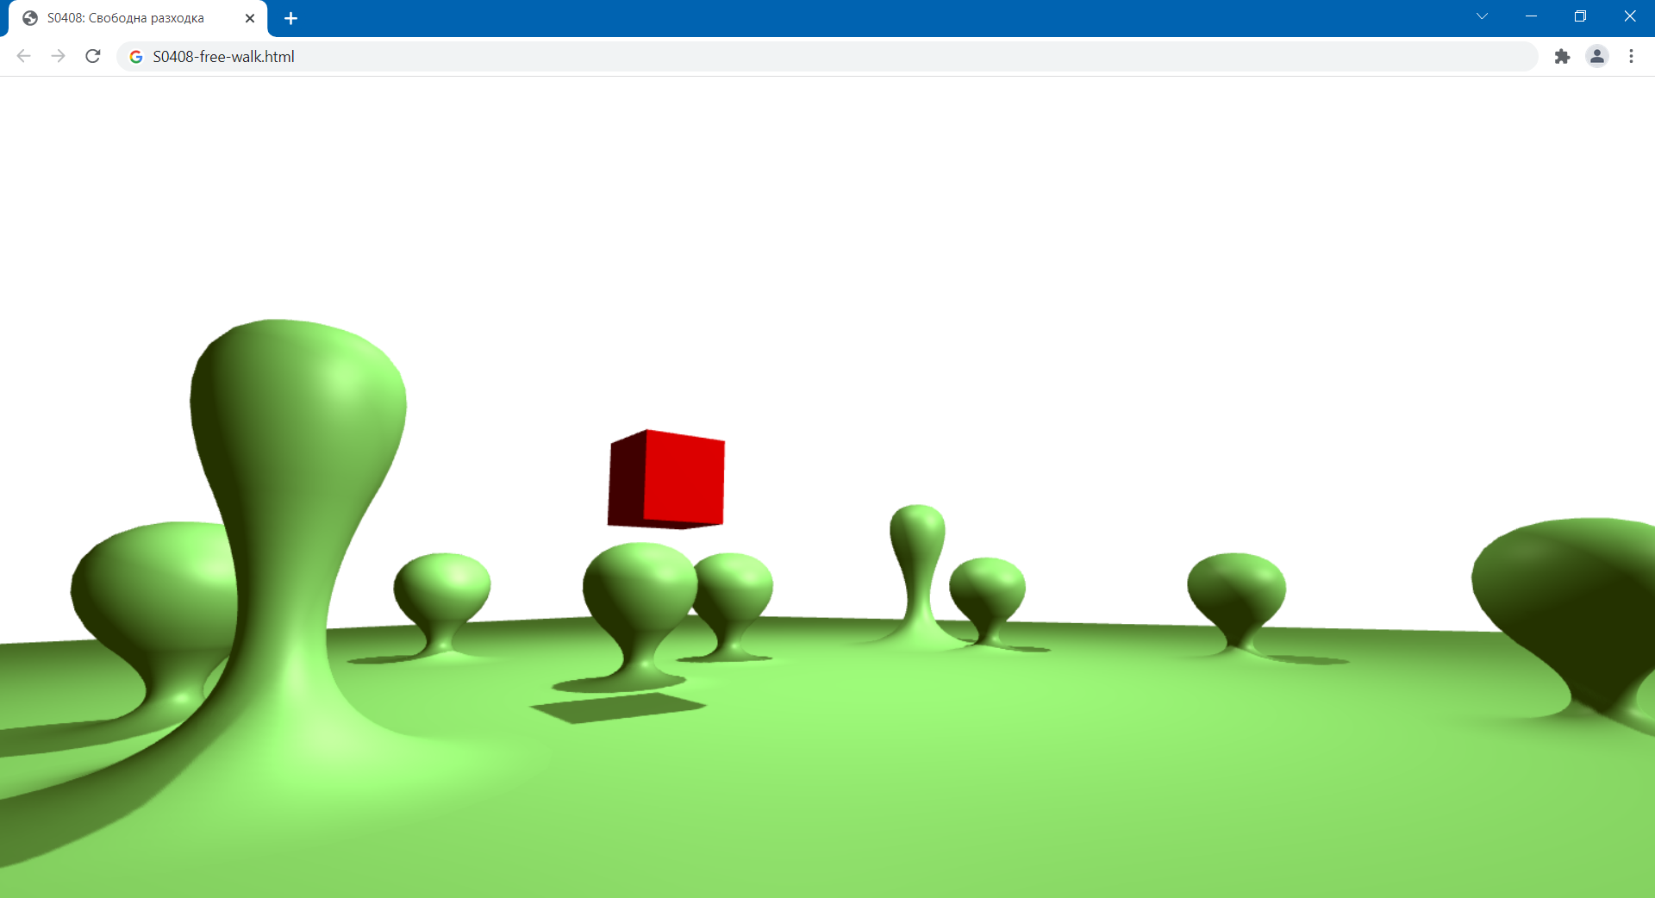
Резултат
Свободно разхождане и оглеждане из сцената с пилони

Slide 23
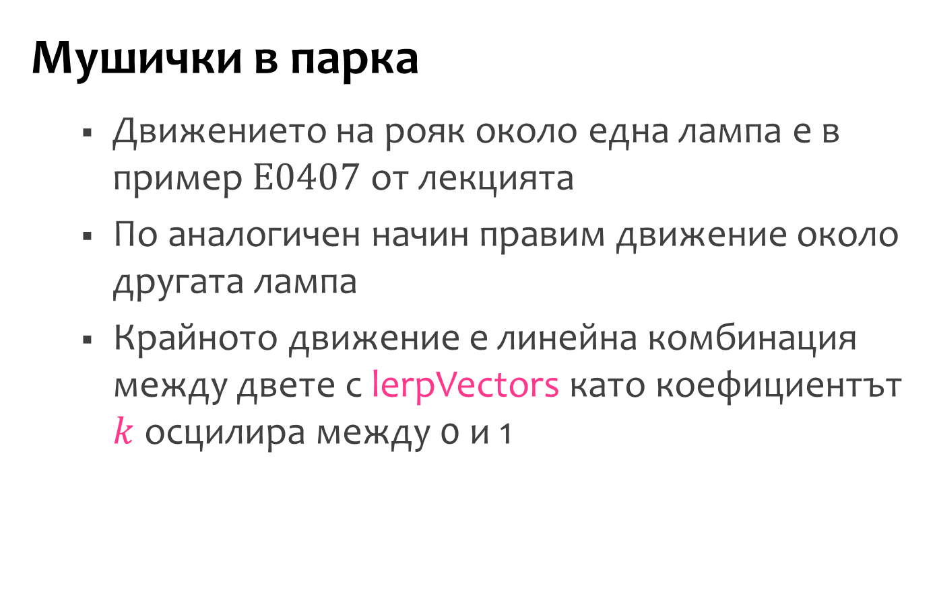
Решение №9**
Мушички в парка
Движението на рояк около една лампа е в пример $Е0407$ от лекцията
По аналогичен начин правим движение около другата лампа
Крайното движение е линейна комбинация между двете с lerpVectors като коефициентът $k$ осцилира между 0 и 1

Slide 24
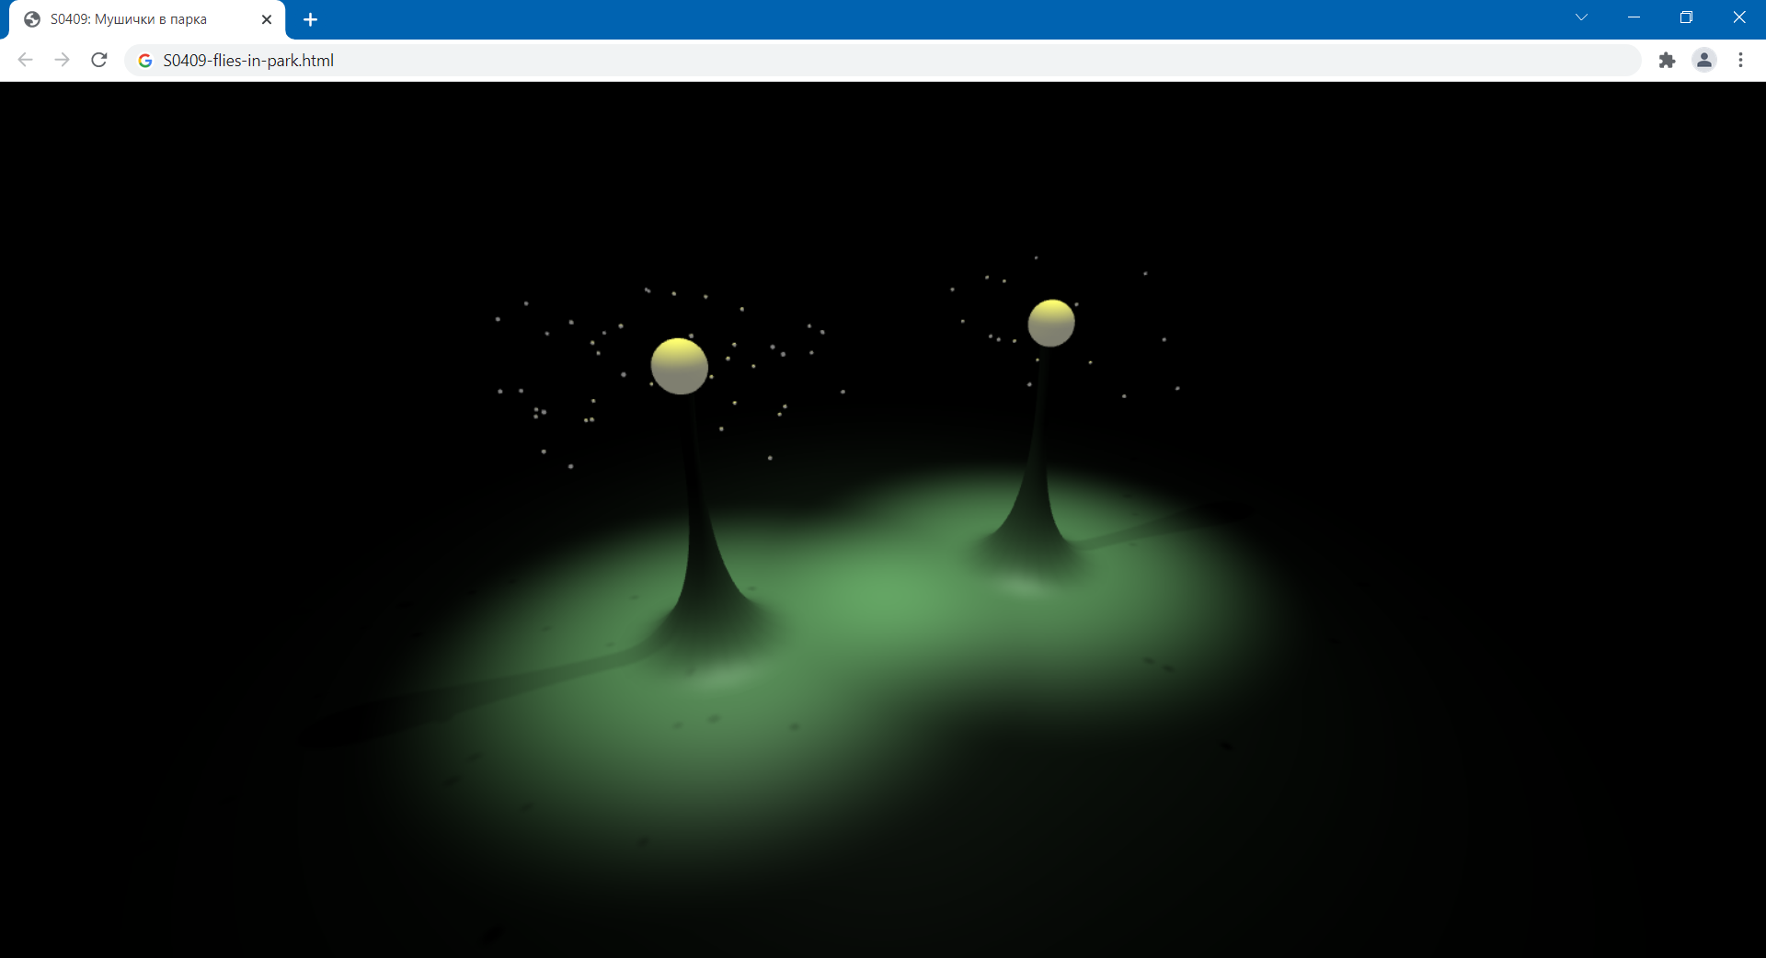

Резултат
Задържането около двете лампи е защото първо $k∈\left[−1,2\right]$, а после е отрязано с clamp

Slide 25
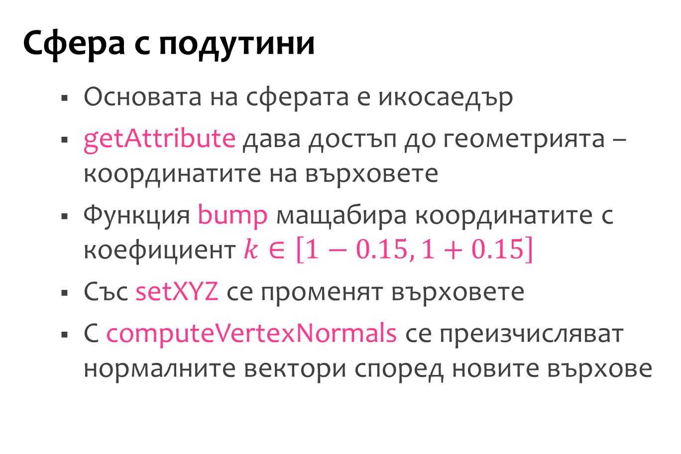
Решение №10**
Сфера с подутини
Основата на сферата е икосаедър
getAttribute дава достъп до геометрията –координатите на върховете
Функция bump мащабира координатите с коефициент $k∈\left[1−0.15, 1+0.15\right]$
Със setXYZ се променят върховете
С computeVertexNormals се преизчисляват нормалните вектори според новите върхове

Slide 26
Топчетата в масив balls
Координатите им са сферични със случайни начални ъгли в масивите alpha и beta
Дотук това са координатите по сфера
Чрез bump променяме координати по сфера до координати по сферата с подутини
Отдалечаваме координатите с 2 единици, колкото е радиуса на топче
Отдалечаване
Сфера
Сфера с подутини

Slide 27
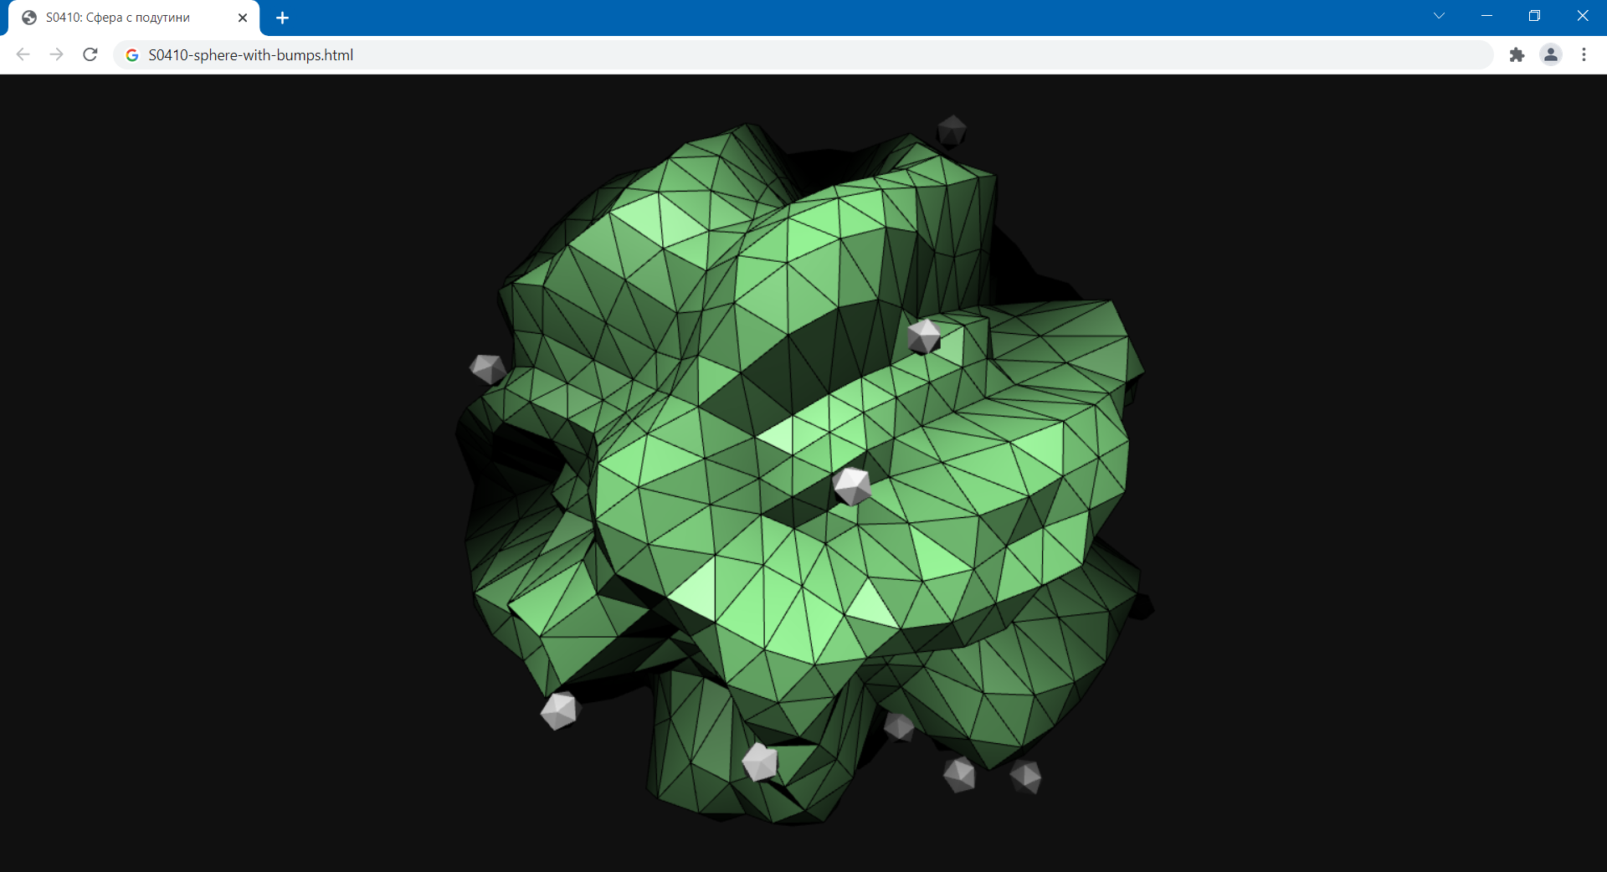
Резултат
Ръбести топчета по сфера с подутини

Slide 28
Край

